Slide 1
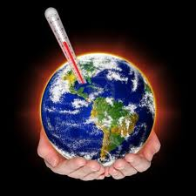
L'environnement en danger
Il faut le sauver . . .

Slide 2
L'environnement va mal

Slide 3
Les problèmes environnementaux

Slide 4
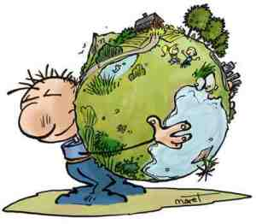
Un peu de révisions . . .
A mon avis
Pour moi / selon moi / d'après moi
Je pense que
Il me semble que
Le problème environnemental le plus important, c'est . . .
De tous les problèmes environnementaux, le plus important, c'est . . .

Slide 5
En ville

Slide 6
Les transports
Il y a beaucoup / trop de circulation
Les embouteillages
Les bouchons
Il n'y a pas assez de . . .
Transports en commun
"aux heures de pointe"

Slide 7
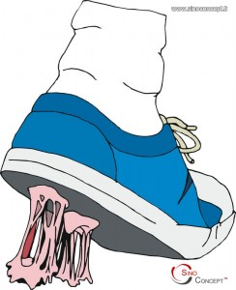
Les déchets
Il y a des ordures partout!
Les gens jettent les déchets par terre
Il n'y a pas assez de poubelles
On ne recycle pas
Il n'y a ni poubelles ni centres de recyclage
"C'est dégoûtant!"

Slide 8
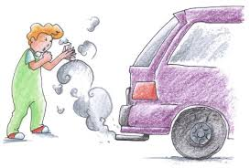
Quelles conséquences?
La pollution:
_ de l'air
L'air est irrespirable!
Ca sent mauvais! / Ca pue!
C'est sale
_ sonore
C'est trop bruyant
à cause des gaz d'échappement

Slide 9
Dans le monde

Slide 10
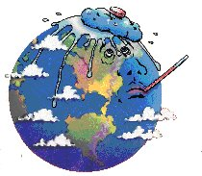
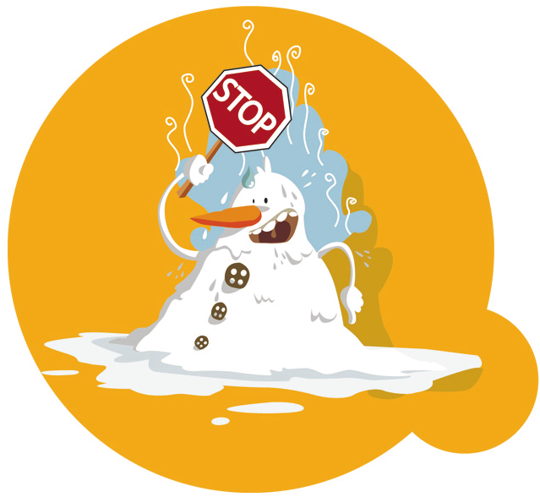
Le réchauffement climatique
Les températures augmentent
Les glaciers fondent
Les animaux polaires sont menacés

Slide 11
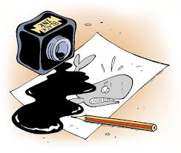
Les marées noires
Ça détruit le paysage
Ça fait beaucoup de dégâts
Les animaux marins sont en danger

Slide 12
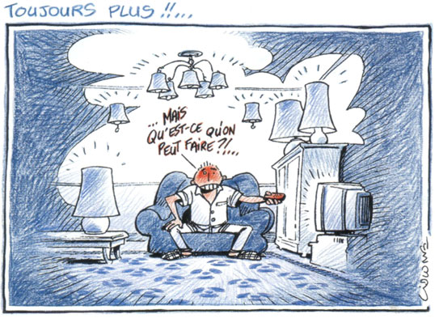
Le gaspillage d'énergie
On n'éteint pas la lumière quand on quitte une pièce
On ouvre les fenêtres sans baisser le chauffage
On laisse l'ordinateur ou la télé en veille en permanence
"C'est mauvais pour l'environnement"

Slide 13
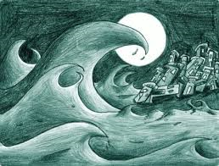
Les autres problèmes
Les inondations
Les ouragans / les tsunamis
Les incendies
La déforestation

Slide 14
Quelles solutions?

Slide 15
Expressions utiles
Pour améliorer la situation, il faut . . .
Pour changer la situation
C'est mieux pour l'environnement si ... / de ...
Il faut qu'on fasse quelque chose!

Slide 16
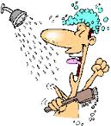
Les petits gestes quotidiens
A la maison
On pourrait :
Éteindre la lumière quand on quitte une pièce
Baisser le chauffage quand on ouvre les fenêtres
Ne pas laisser la télévision ou un ordinateur en veille si on le les utilise pas
Fermer le robinet quand on se brosse les dents
Prendre une douche plutôt qu'un bain
Ne pas trop utiliser la voiture
C'est facile de faire un effort !
"ça gaspille!"
"ça pollue!"

Slide 17
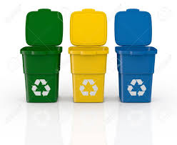
Le recyclage
Trier les déchets
On trie :
les emballages plastiques, les emballages en verre, les emballages métalliques, les emballages en papier
"C'est bon pour l'environnement"
"Le tri sélectif"

Slide 18
En ville
On pourrait :
Créer des espaces verts
Construire une zone piétonne
Installer des containers pour le verre, le plastique, le papier
Créer un centre de recyclage

Slide 19
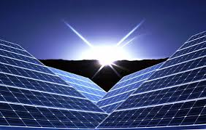
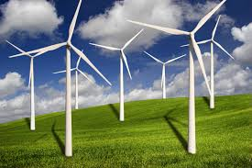
En France
Encourager les énergies propres
Utiliser de plus en plus les énergies renouvelables
Installer des panneaux solaires
Construire plus d'éoliennes

Slide 20
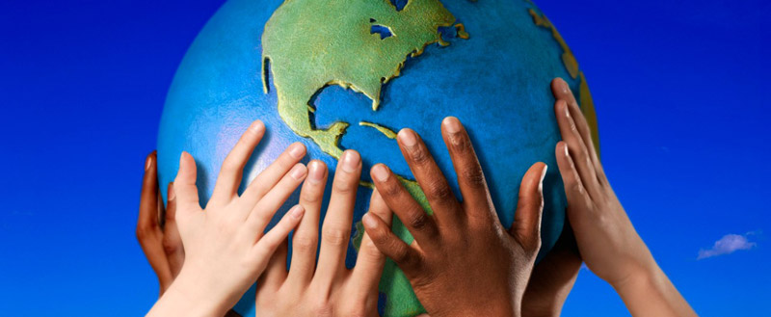
Et vous ?
Qu'est-ce que vous faites pour aider l'environnement?

